Slide 1
CONTRATOS DE CLIENTES
Orlando Sedamano Cornejo
Marco Bustinza
Néstor Robles Cacha
Gabriela Rojas Munive
Paola Rojas Chicoma
Augusto Suárez Gutiérrez

Slide 2
Introducción
El mejoramiento de los procesos de toda organización es beneficioso para el logro de sus objetivos. Esto se obtiene con el uso de herramientas de modelado que permiten estructurar, diseñar y graficar los distintos procesos, subprocesos, reglas de negocio, cadena de valor, y demás componentes que permitan relacionar los artefactos de una manera integral.
Por otro lado, conscientes que la organización depende de la fidelidad de sus clientes a través de estrategias que consisten en rentabilizar y obtener el máximo beneficio de los mejores clientes, se hace necesario establecer un adecuado análisis para el Modelamiento del Negocio; así como los procesos y sus respectivas actividades y tareas que permitan satisfacer sus necesidades cada vez más exigentes.

Slide 3
REQUERIMIENTOS FUNCIONALES

Slide 4
Requerimientos Funcionales
CC_RF001_Actualizar_información_clientes
CC_RF002_Consultar_información_solicitudes_contrato
CC_RF003_Actualizar_estado_solicitudes_contrato
CC_RF004_Actualizar_cláusulas_predefinidas
CC_RF005_Actualizar_roles_involucrados_contrato
CC_RF006_Actualizar_responsabilidades_asignadas_a_roles_involucrados_en_contrato
CC_RF007_Actualizar_información_de_contratos
CC_RF008_Actualizar información de las adendas
CC_RF009_Generar_reporte_de_contratos_y_adendas
CC_RF010_Generar_seguimiento_de_contratos_y_adendas
CC_RF011_Actualizar_información_de_BuenaPro
CC_RF012_Actualizar_información_de_penalidades
CC_RF013_Aprobar_contratos_y_adendas
CC_RF014_Actualizar_información_de_seguimiento_de_contrato
Notes:
4

Slide 5
REQUERIMIENTOS NO FUNCIONALES

Slide 6
Requerimientos No Funcionales
RNF_001_Mostrar_mensajes_de_error
RNF_002_Implementación_de_ToolTips_de_ayuda
RNF_003_Mensajes_de_confirmación
RNF_004_Disponibilidad_del_sistema
RNF_005_Precisión_de_datos_decimales
RNF_006_Tiempo_de_respuesta_de_reportes_y_consultas
RNF_007_Tiempo_de_respuesta_de_transacciones
RNF_008_Indexación_automática
RNF_009_Concurrencia_de_aplicación
RNF_010_Concurrencia_de_Base_de_Datos
RNF_011_Log_de_auditoría
RNF_012_Log_de_errores
RNF_013_Generación_de_copias_de_seguridad
RNF_014_Plataforma_de_la_aplicación_Web
RNF_015_Navegador_Web
RNF_016_Publicación_de_aplicativo
RNF_017_Requerimientos_de_Software_de_estación_de_trabajo
RNF_018_Requerimientos_de_Hardware_de_servidor_de_aplicaciones_web
RNF_019_Requerimientos_de_servidor_de_base_de_datos
RNF_020_Requerimiento_de_hardware_de_estación_de_trabajo:
RNF_021_Plataforma_de_desarrollo
Notes:
6

Slide 7
Requerimientos No Funcionales
RNF_022_Motor_de_base_de_datos
RNF_023_Cadena_de_conexión
RNF_024_Seguridad_de_base_de_datos
RNF_025_Tipo_de_archivo_de_los_reportes
RNF_026_Tipo_de_archivo_del_manual_de_usuario
RNF_027_Tipo_de_archivo_del_manual_de_sistema
RNF_028_Componente_Telerik_RadControls_for_Net
RNF_029_Logo_estándar_en_pantallas
RNF_030_Autorización_de_estilos
RNF_031_Logo_estándar_en_reportes
RNF_032_Animación
RNF_033_Resolución_recomendada
RNF_034_Formato_estándar_en_interfaces:
RNF_035_Licenciamiento_de_sistema_operativo
RNF_036_Licenciamiento_de_base_de_datos_por_servidor
RNF_037_Licenciamiento_de_base_de_datos_por_máquina
RNF_038_Licenciamiento_de_Reporting_Services
RNF_039_Licenciamiento_de_Visual_Studio_2010
RNF_040_Declaración_de_derecho_de_autor
RNF_041_Estándares_de_programación_y_diseño_técnico
Notes:
7

Slide 8
MODELO DE CASOS DE USO DEL SISTEMA

Slide 9
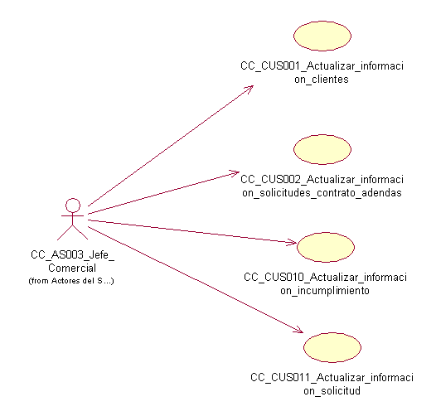
Modelo de Casos de Uso del Sistema Solicitud Contrato

Slide 10
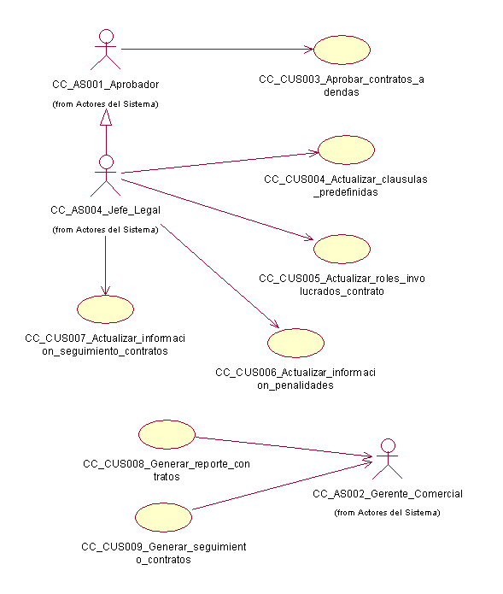
Modelo de Casos de Uso del Sistema Seguimiento Contrato

Slide 11
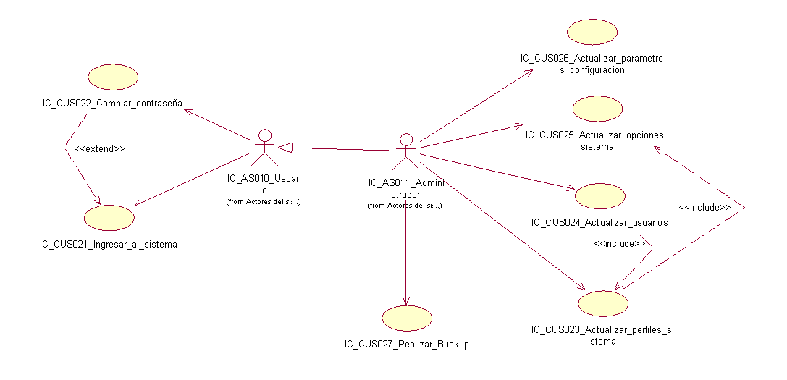
Modelo de Casos de Uso del Sistema Seguridad

Slide 12
ESPECIFICACION DE CASO DE USO DEL SISTEMA
CC_CUS002_Actualizar_informacion_solicitudes_contrato_adendas

Slide 13
CC_CUS002_Actualizar_informacion_solicitudes_contrato_adendas
Actores de Negocio | CC_AS003_Jefe_Comercial
Proposito | Consultar la información de las solicitudes de requerimientos, cambios e incumplimientos de los contratos de la empresa, y mantener actualizado el registro de los contratos y adendas de la empresa.
Breve Descripción | El caso de uso comienza cuando el CC_AS003_Jefe_Comercial requiere registrar o modificar un contrato o adenda. El caso de uso termina cuando se registra la creación o actualización del contrato o adenda.
Flujo de Eventos | El sistema muestra la interfaz “Consulta de Solicitudes” con un listado de solicitudes pendientes, desde donde se podrá realizar el registro o actualización de un contrato o adenda.

Slide 14
CC_CUS002_Actualizar_informacion_solicitudes_contrato_adendas
Flujo Básico Generar Contratos o Adendas El caso de uso se inicia cuando el CC_AS003_Jefe_Comercial selecciona la opción Consulta de Solicitudes. El Sistema muestra el listado de Solicitudes en estado pendiente. [CC_RN001_Tipo_Solicitud] El CC_AS003_Jefe_Comercial selecciona una Solicitud del listado de Solicitudes en estado Pendiente. En caso de que la Solicitud no se encuentre listada se puede realizar la búsqueda de la misma para su posterior selección. El Sistema muestra los datos de la solicitud. El CC_AS003_Jefe_Comercial registra la línea del servicio asociada al contrato. [CC_RN006_Plazos_Líneas_de_Servicio]

Slide 15
CC_CUS002_Actualizar_informacion_solicitudes_contrato_adendas
El Sistema muestra las Cláusulas asociadas al contrato o adenda. El CC_AS003_Jefe_Comercial registra o actualiza las Cláusulas asociadas al contrato o adenda. El sistema muestra las Penalidades asociadas al contrato o adenda. El CC_AS003_Jefe_Comercial registra o actualiza las Penalidades asociadas al contrato o adenda. [CC_RN007_Penalidad_Incumplimiento_Servicio] El sistema muestra las Garantías asociadas al contrato o adenda. El CC_AS003_Jefe_Comercial registra o actualiza las Garantías asociadas al contrato o adenda. El sistema muestra las Bonificaciones asociadas al contrato o adenda. El CC_AS003_Jefe_Comercial registra o actualiza las Bonificaciones asociadas al contrato o adenda.

Slide 16
CC_CUS002_Actualizar_informacion_solicitudes_contrato_adendas
El sistema muestra los Indicadores asociados al contrato o adenda. El CC_AS003_Jefe_Comercial registra o actualiza los Indicadores asociadas al contrato o adenda. El sistema muestra las Entregables asociadas al contrato o adenda. El CC_AS003_Jefe_Comercial registra o actualiza las Entregables asociadas al contrato o adenda. El caso de uso termina cuando se han ingresado los datos requeridos en el sistema y se procede a generar la información del contrato o adenda. [CC_RN009_Generación_de_Contrato] [CC_RN010_Generación_de_Adenda] [CC_RN012_Vigencia_Contrato] [CC_RN014_Número_de_Adendas_por_Contrato ]
Notes:
16

Slide 17
CC_CUS002_Actualizar_informacion_solicitudes_contrato_adendas
Subflujos | No aplica
Flujos Alternos | Muestra los datos de la Solicitud Si en el paso 4, la información de la solicitud que muestra el sistema no está completa o hay alguna observación, se procede a Rechazar la solicitud indicando el motivo, con el fin de que la solicitud regrese al área encargada para su revisión, y el caso de uso termina. [CC_RN002_Solicitud_Incompleta]
Precondiciones | Registro de la Solicitud Para la creación o modificación de un contrato o adenda, debe existir una solicitud.
Poscondiciones | Registro actualizado del contrato o adenda El sistema ha actualizado los datos del contrato o adenda..

Slide 18
CC_CUS002_Actualizar_informacion_solicitudes_contrato_adendas
Poscondiciones | Registro actualizado de la Solicitud El sistema ha actualizado el estado de la solicitud.
Poscondiciones | Registro actualizado del contrato o adenda El sistema ha actualizado los datos del contrato o adenda.
Puntos de extensión | No aplica
Reglas de negocio | CC_RN001_Tipo_Solicitud Las solicitudes que se reciben solo pueden ser de requerimientos o de cambios. CC_RN002_Solicitud_Incompleta Si la solicitud de contrato no contiene la información completa se procederá a registrar la información faltante y luego se enviara la solicitud al Gestor de Contratos.
Notes:
18

Slide 19
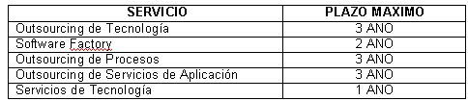

CC_CUS002_Actualizar_informacion_solicitudes_contrato_adendas
Reglas de negocio | CC_RN006_Plazos_Líneas_de_Servicio Se definen los siguientes plazos por líneas de servicio: CC_RN007_Penalidad_Incumplimiento_Servicio Se definen los siguientes penalidades por incumplimiento de servicio: CC_RN009_Generación_de_Contrato Si un cliente tiene un contrato por un servicio, no se deberá generar otro contrato por el mismo servicio mientras haya uno vigente.
Notes:
19

Slide 20
CC_CUS002_Actualizar_informacion_solicitudes_contrato_adendas
Reglas de negocio | CC_RN010_Generación_de_Adenda Se genera una Adenda sólo si el Contrato se encuentra vigente. CC_RN012_Vigencia_Contrato Si el contrato no se encuentra vigente, la solicitud de modificación de contrato quedara anulada y se registrará como contrato inactivo. CC_RN014_Número_de_Adendas_por_Contrato El número de adendas por contrato será como máximo 5, en caso se requieran más adendas se procederá a generar un nuevo contrato.
Notes:
20

Slide 21
MODELO CONCEPTUAL

Slide 22
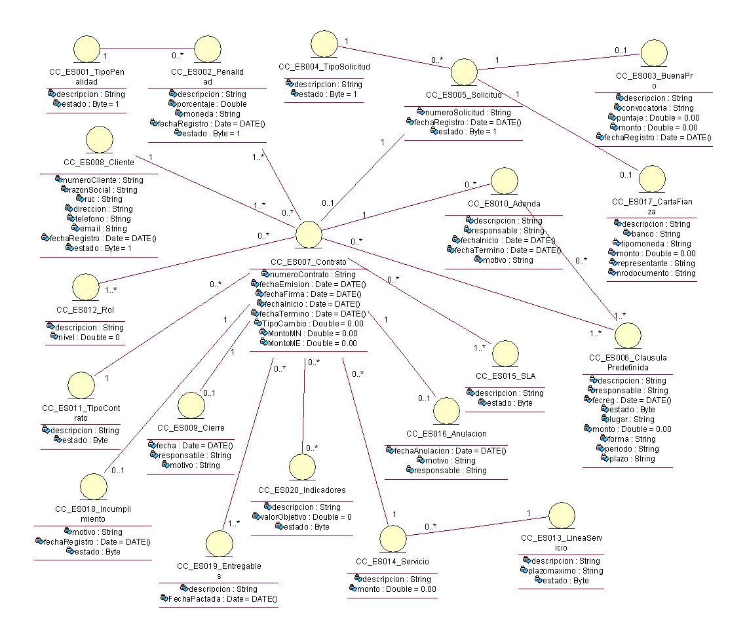
Modelo Conceptual

Slide 23
Conclusiones
El esfuerzo sobre el entendimiento del proceso es fundamental, con lo cual se obtiene una visión clara sobre la realización de los casos de uso de negocio. Para ello, en coordinación con los grupos de Gestión de Requerimientos y Gestión de Cambios en Proyectos se descubrió que ellos son quienes nos proporcionan las entradas para el caso de uso de negocio de CC_CU001_Gestionar_Contratos.
Por otro lado, aprendimos que los casos de uso de negocio deben ser generales y no detallados o modulares, a pesar de esa generalidad, determinamos manejar un caso de uso de negocio por cada escenario particular que lo amerite como: las anomalías y seguimientos a los mismos.
Finalmente, concluimos que en la fase de requerimientos de software es fundamental tener bien definido y documentado el modelo del negocio, ya que es el input base para poder definir los requerimientos funcionales del software que construiremos en el proyecto y poder cubrir todas las necesidades y requisitos del negocio.

Slide 24
CONTRATOS DE CLIENTES
Orlando Sedamano Cornejo
Marco Bustinza
Néstor Robles Cacha
Gabriela Rojas Munive
Paola Rojas Chicoma
Augusto Suárez Gutiérrez
GRACIAS !!!

